Slide 1




Slide 2
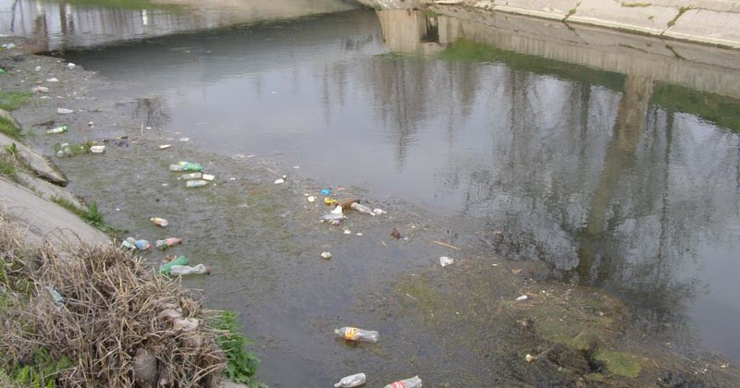

Slide 3
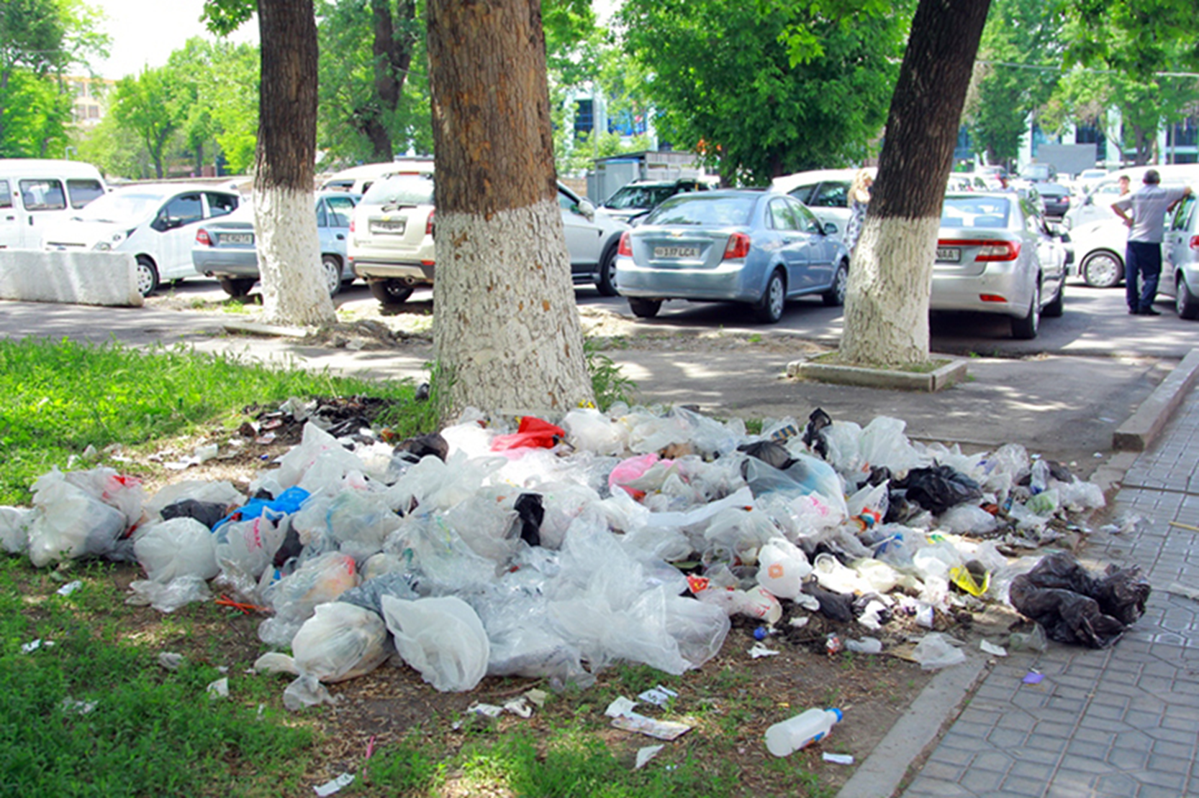

Slide 4
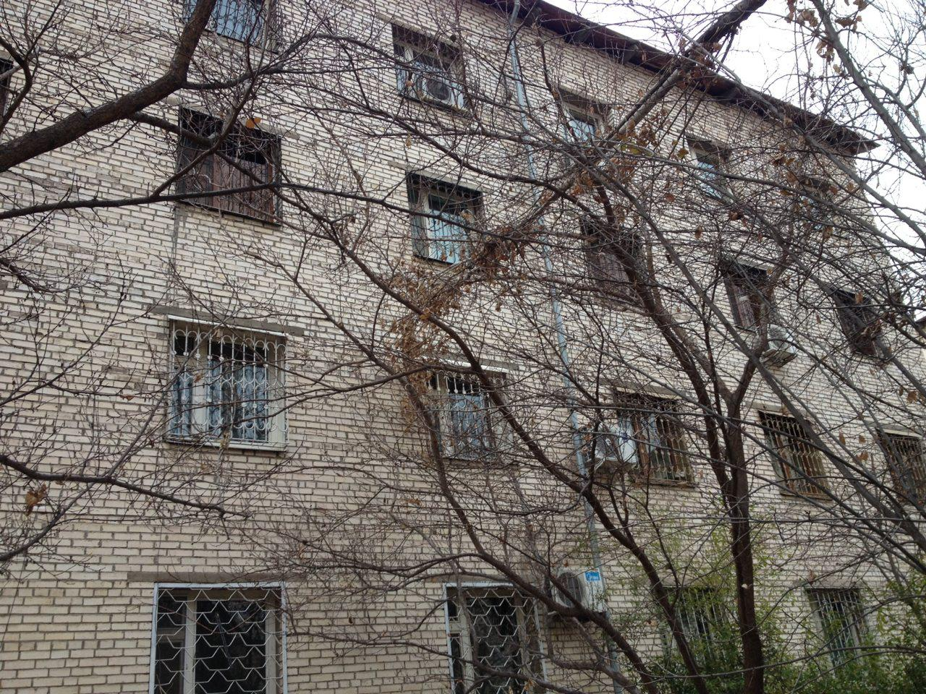

Slide 5
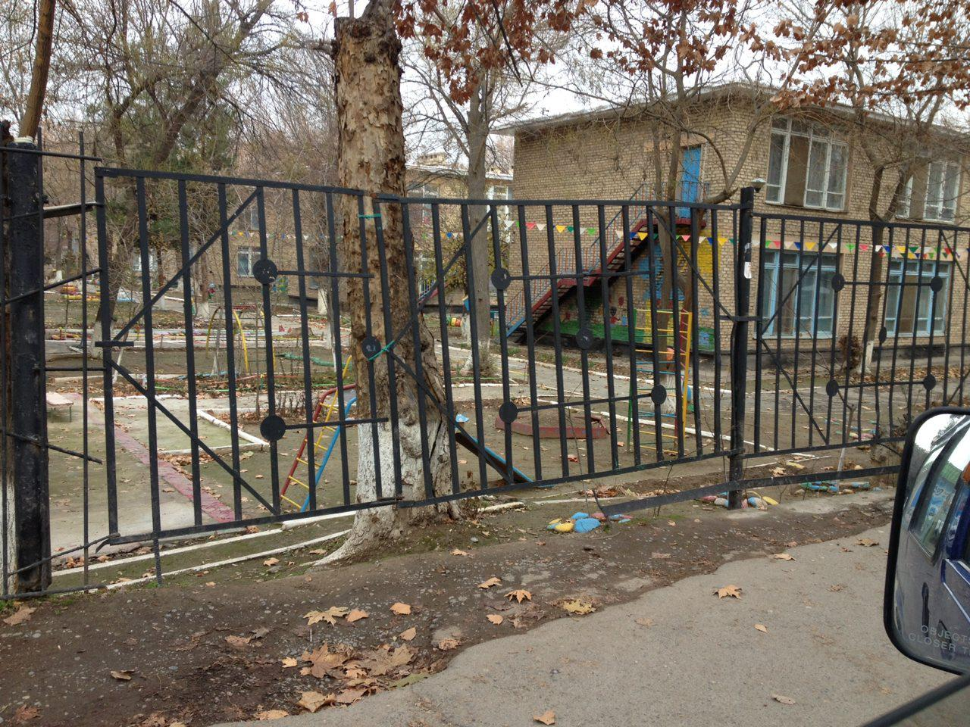
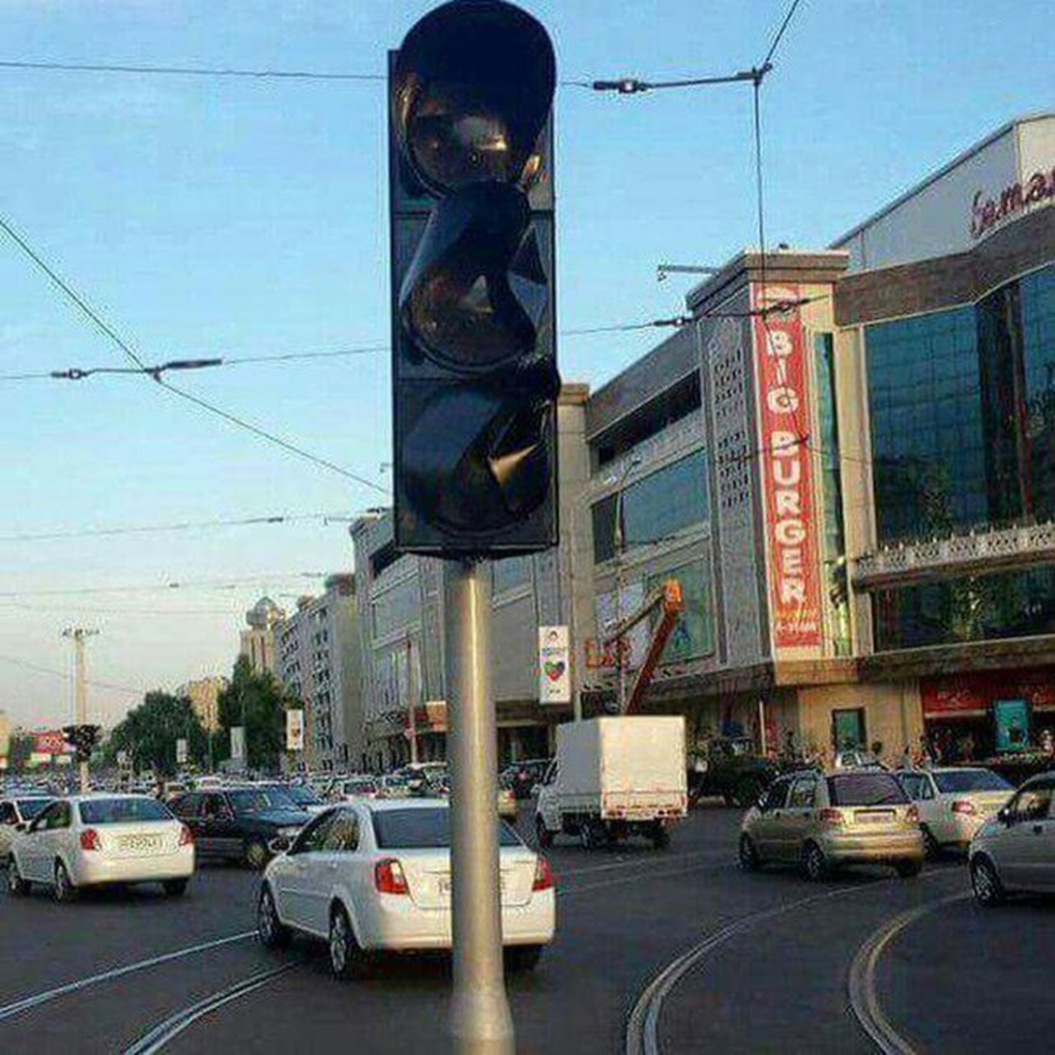
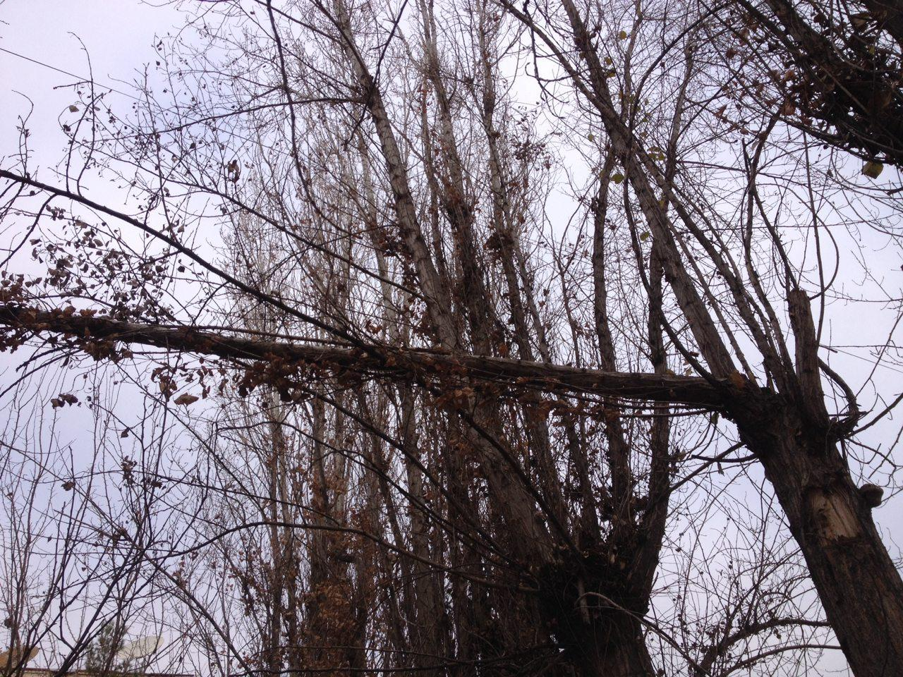
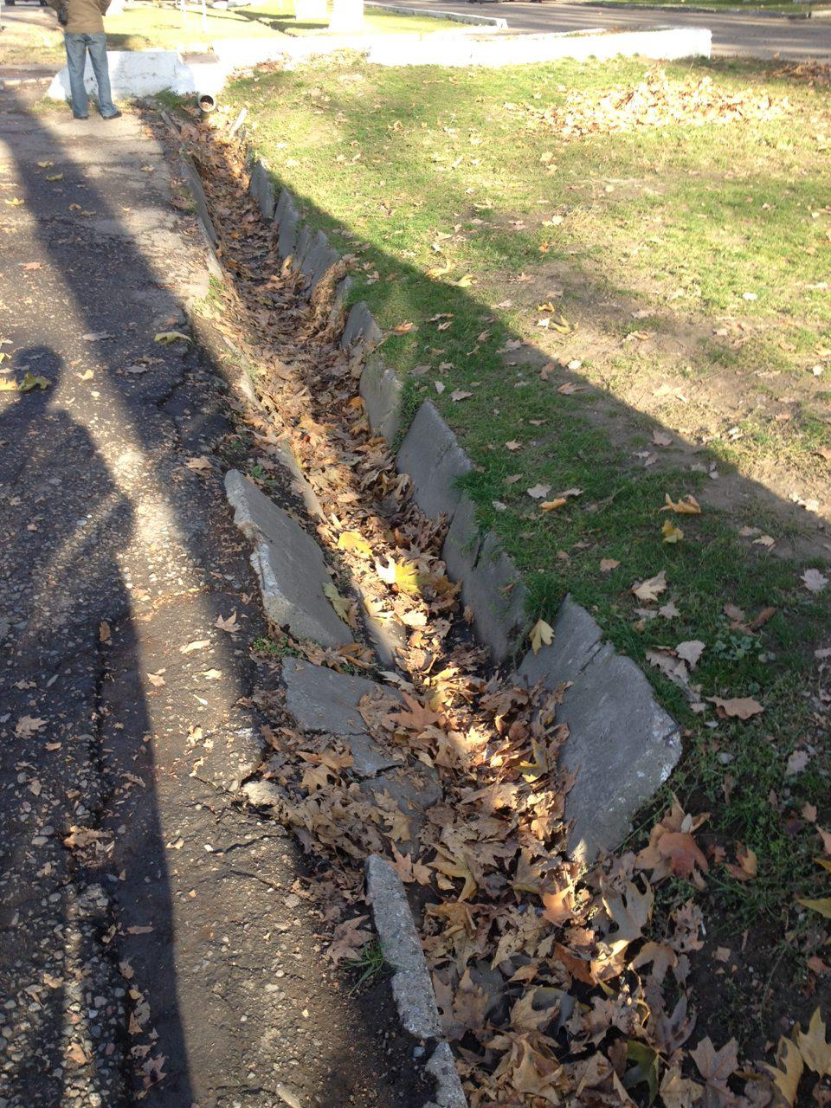

Slide 6
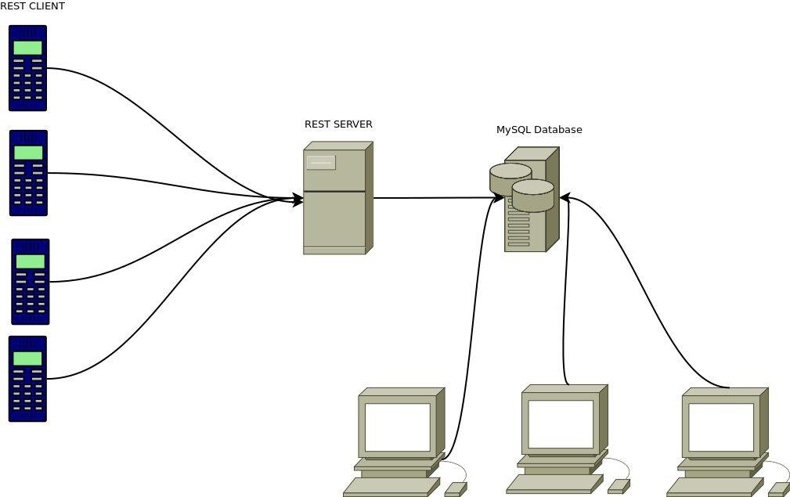
Как работает наша система

Slide 7
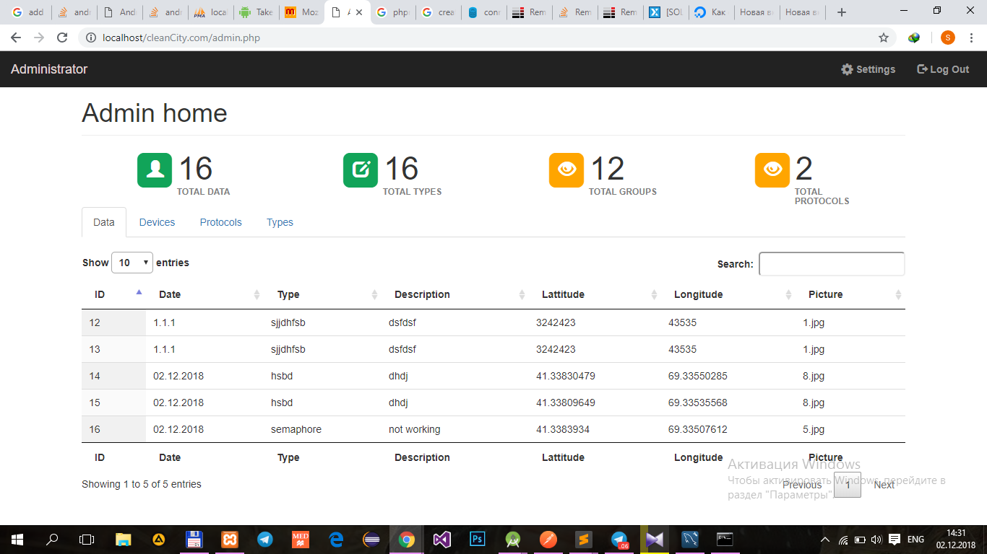
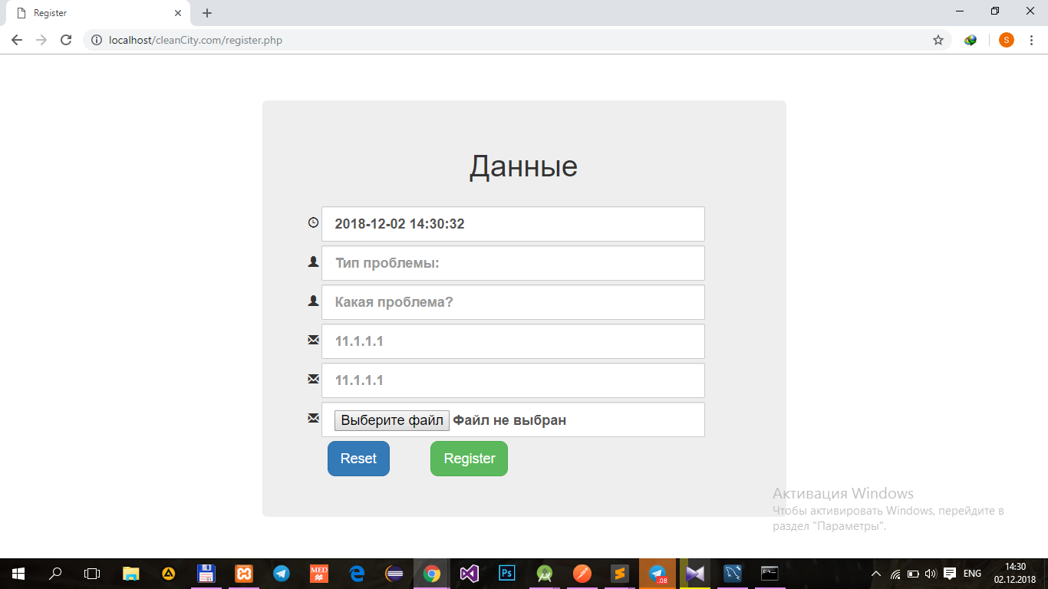
Website

Slide 8
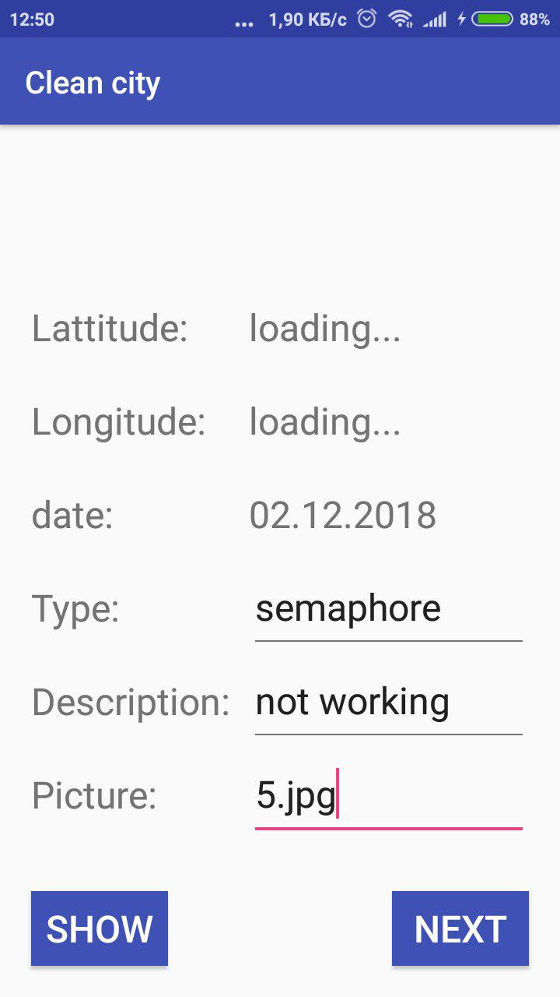
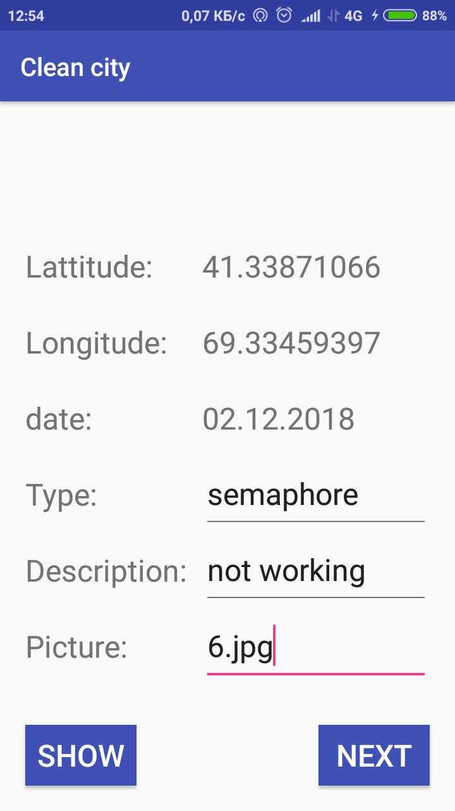
Mobile application

Slide 9
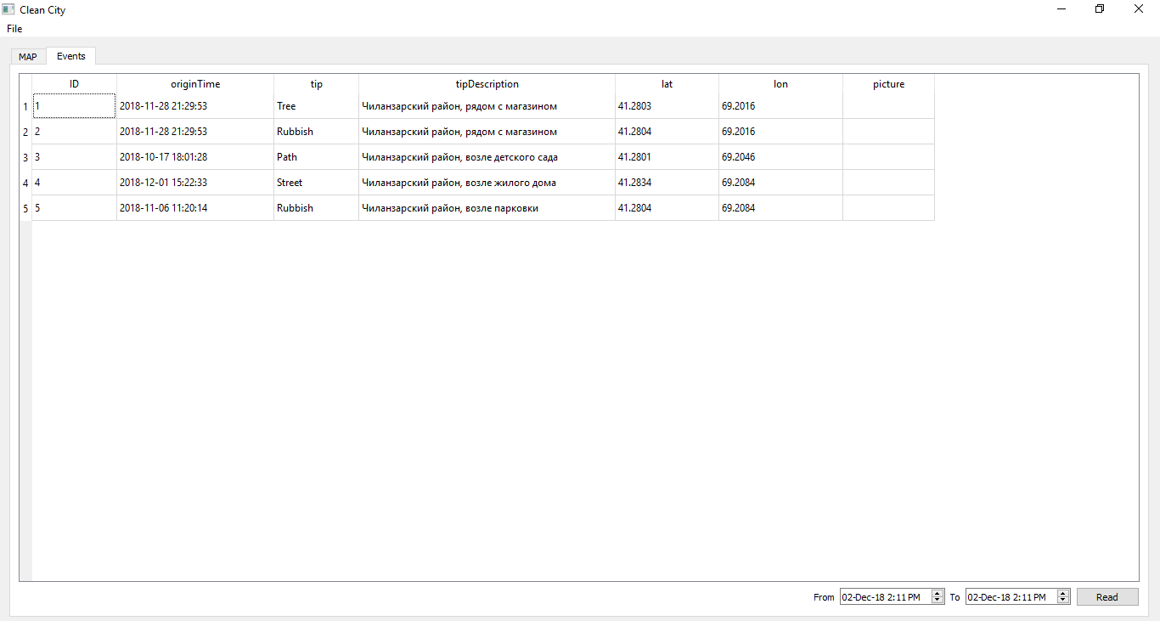
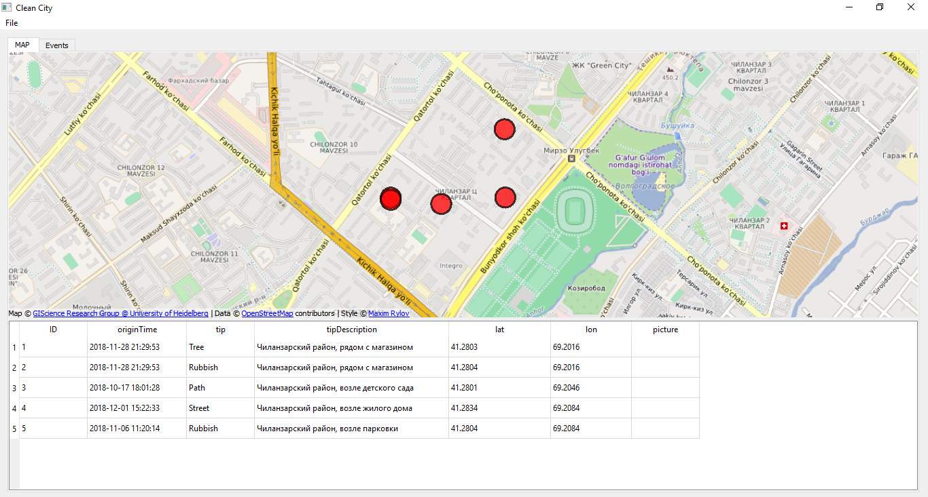
Desktop

Slide 10
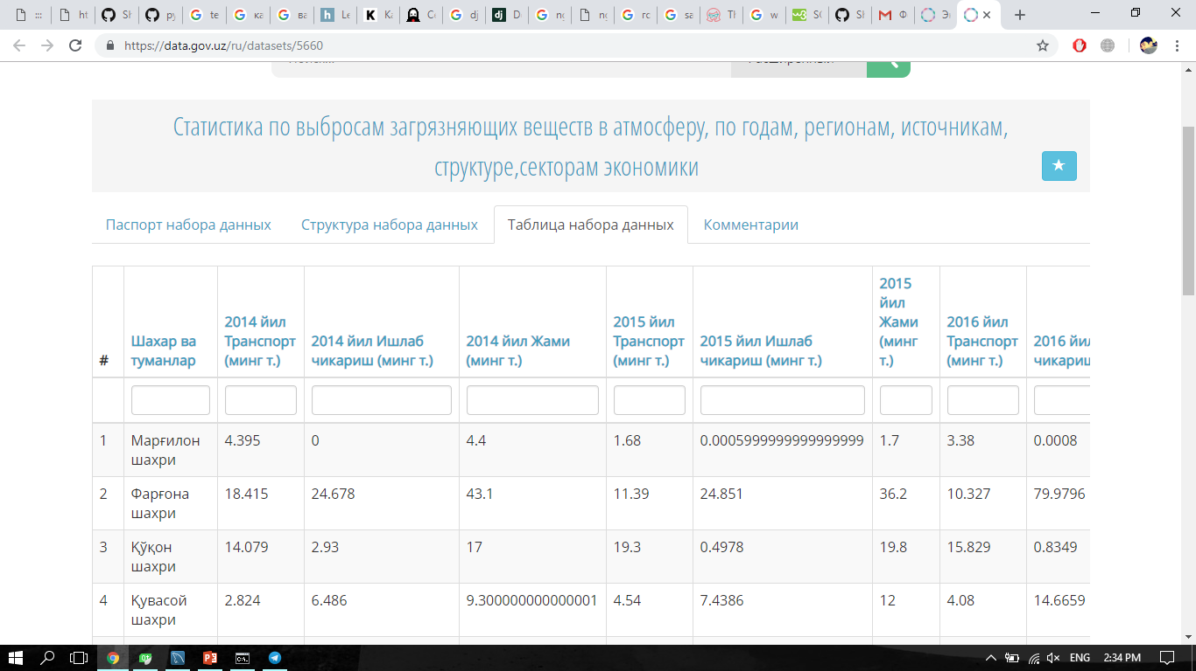
https://data.gov.uz/ru/datasets/5660

Slide 11
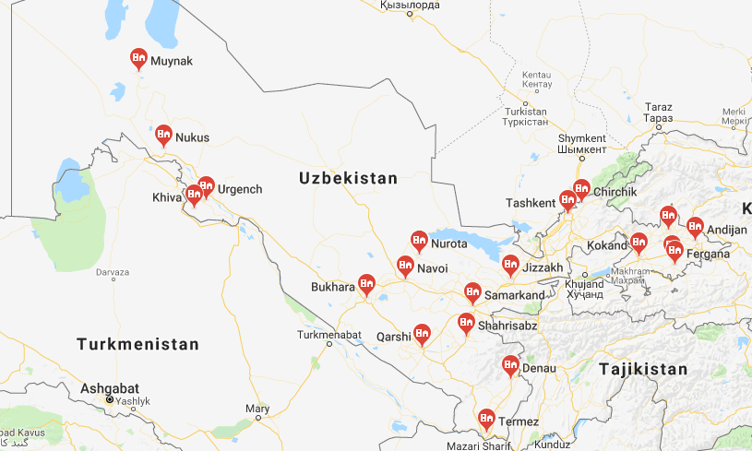
Где будет установлена система

Slide 12
Что сделано за 2 дня
Desktop приложение (QT-C++)
База данных (MySQL)
Веб-сайт (PHP)
Rest сервер (PHP)
Android приложение (Java, Json)

Slide 13
Что хотим сделать в дальнейшем
Перенести Desktop приложение на Linux
Linux – это open source
Нужно развивать в стране open source
Мы будем изучать OC Linux на 3 курсе
Улучшить и добавить новые функции на мобильное приложение
Создать новый источник отправки данных, т.е. создать вебсайт
AI implementation

Slide 14
Заключение
Мы создаем новые рабочие места
Делаем город красивее и удобнее
Повышается привлекательность для туристов и гостей города
Новое поколение детей будет расти в удобных и экологически чистых городах

Slide 15
Спасибо за внимание

